Slide 1
Notes:
Qmiro/Qmiroplus PPT拆開
QmiroPlus-201W為智慧家庭而生的家庭雲2.0 WiFi Mesh家用路由器

Slide 2

是否這些問題常存在生活中?
怎麼房間沒有網路訊號?
我只是要連回公司抓個檔案怎麼這麼麻煩?
設備怎麼這麼難設定?
Notes:
Move to QMiroPlus
要連到不同的雲端好麻煩

Slide 3
家用無線網路設備最好能做到什麼?

Slide 4
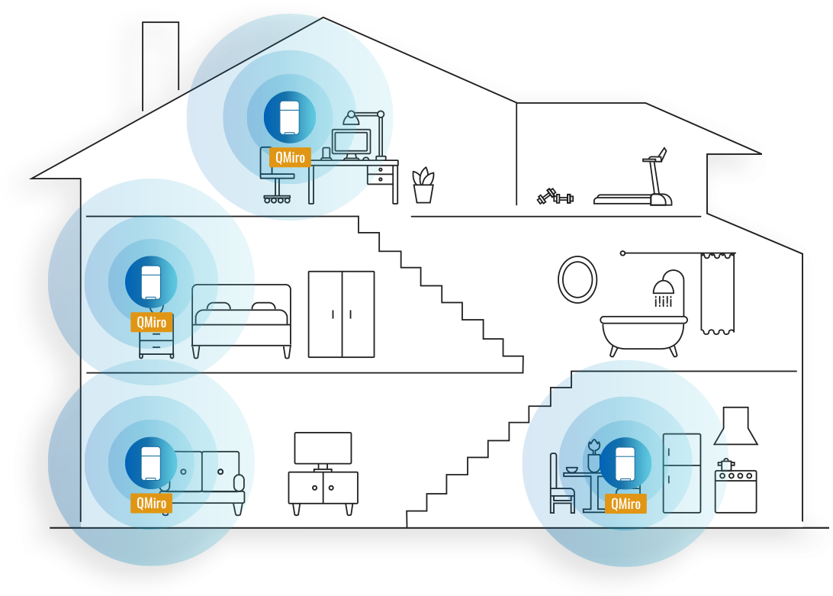
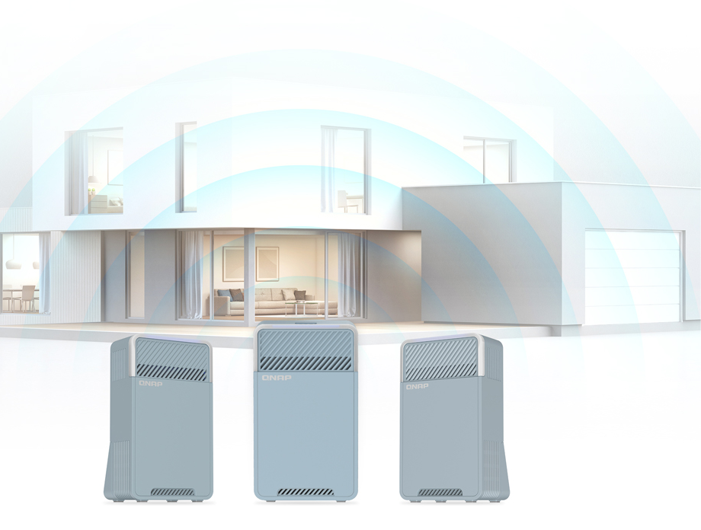
覆蓋範圍要大
1
隨處都有無線訊號
不需要一直重新連線
2

Slide 5

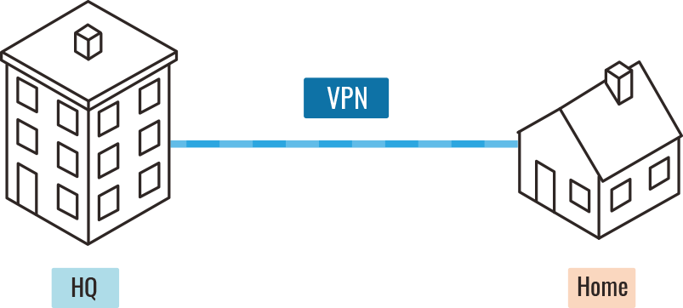
滿足在家工作需求
1
在家就能連到辦公室的網路
傳輸效率好
2

Slide 6

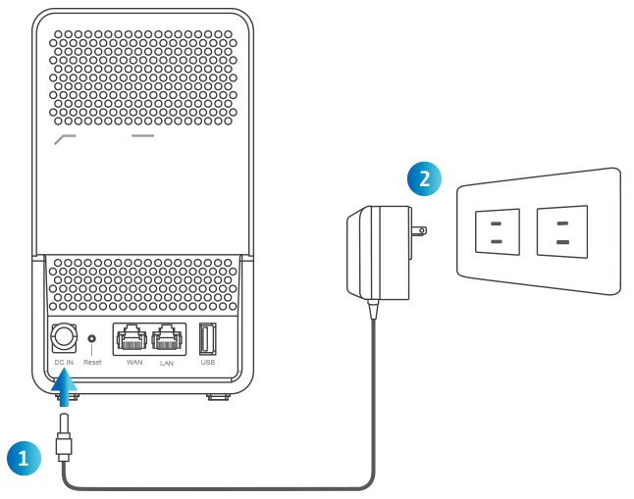
設定簡單方便
1
快速把家用網路設備設定
輕鬆管理
2

Slide 7

為什麼有了QHora-301W還要QMiro-201W

Slide 8
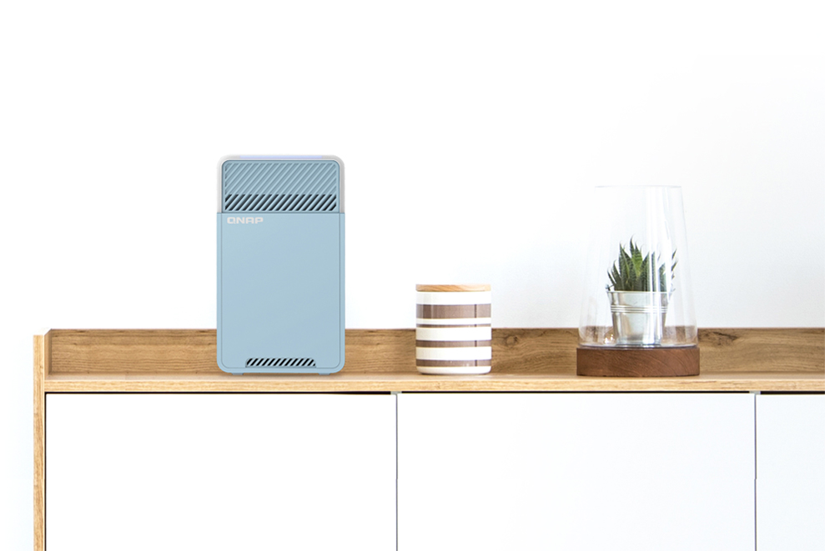
客戶想要較低價的 Router solution
QHora-301W 跟 QMiro-201W 都有 QuWAN
QHora-301W 專注在高速的外網跟高速的 WiFi
QMiro-201W 專注在解決家中內網的問題
透過mesh解決客人內網無線網路訊號覆蓋不足的問題
解決客人在有限成本之下仍需要SD-WAN需求的渴望
配色更適合家用環境

Slide 9
QMiro-201W怎麼滿足這些需求?

Slide 10
家中無線網路無死角

Slide 11


最早最早家庭網路…
全部接實體網路線
沒有無線網路需求

Slide 12




家裡越來越大
看的到網路訊號但傳輸很慢
布建多顆AP造成多SSID，連線麻煩

Slide 13

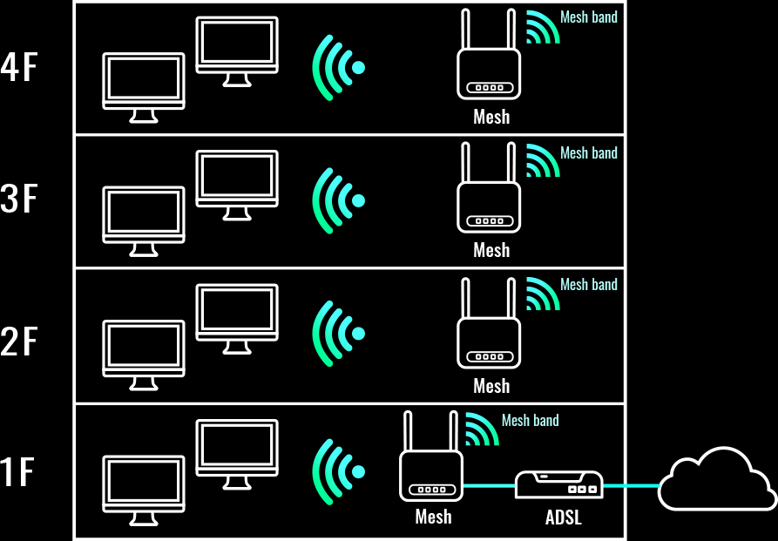
Mesh才是最佳的解決方式
AP彼此間的溝通不干擾檔案傳輸

Slide 14





如何讓AP間快速溝通 而不影響用戶上網體驗?
透過Tri-band讓AP做Mesh溝通
不影響檔案傳輸

Slide 15




就算多設備也不用擔心
現在隨身上網設備越來越多
MU-MIMO可同時服務多個設備

Slide 16
輕鬆在家工作

Slide 17

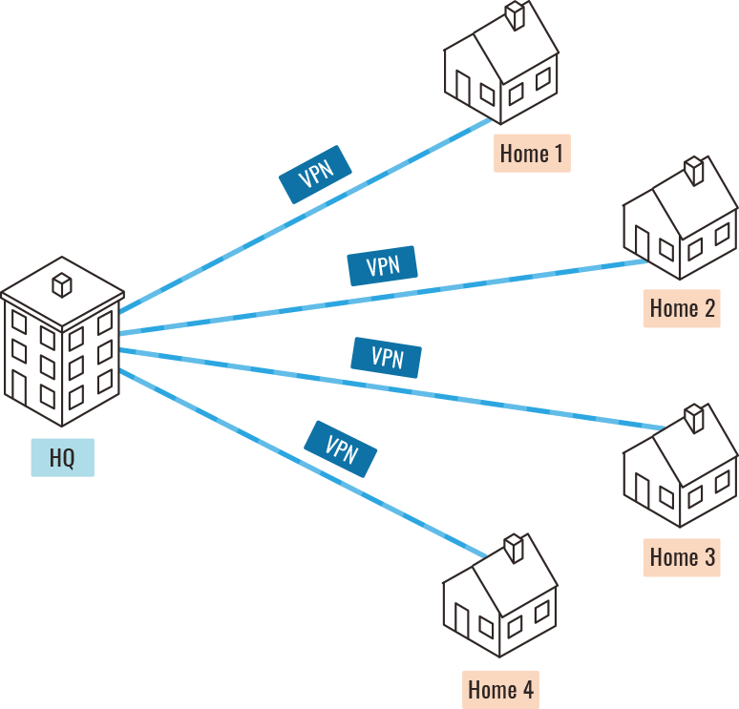
連回公司的VPN
1
設定比較麻煩
須自行建立多條 VPN
管理難度較高
2
3
* 每個外點都要連回HQ
* HQ再設定讓彼此互連

Slide 18

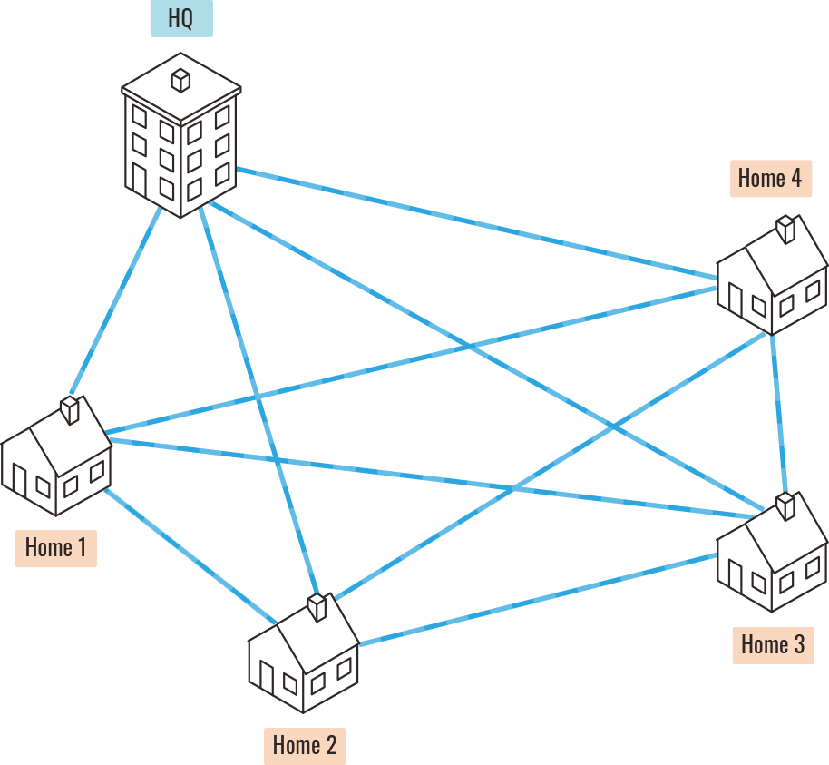
有別於傳統 VPN 的選擇 - SD-WAN
1
集中統一設定、管理
自動串連所有節點
隨時保持最佳傳輸路徑
2
3
* SD-WAN 自動組網
* 軟體路由優化

Slide 19
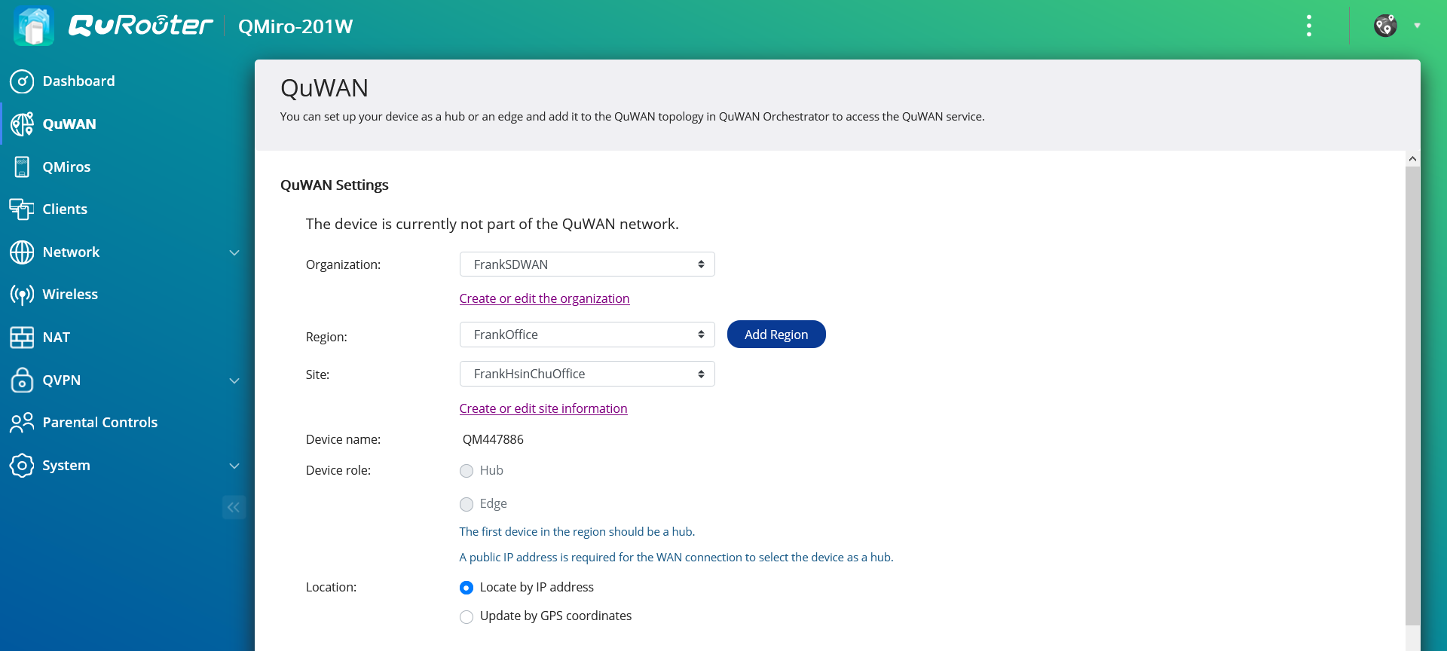
簡單快速加入QuWAN
使用QNAP ID就可連入QuWAN

Slide 20


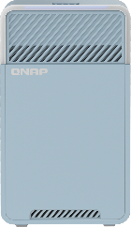
啟用 QuWAN 便可透過雲端平台管理 QMiro-201W
雲端管理平台
QuWAN Orchestrator
Orchestrator
至 quwan.qnap.com 並使用 QID 登入即可透過雲端平台一覽 QMiro-201W 設備，網路和 VPN 連線狀態，公司/在家工作者網路拓墣，連線方式且同時也可遠端偵錯
QMiro-201W
QMiro-201W
QMiro-201W

Slide 21



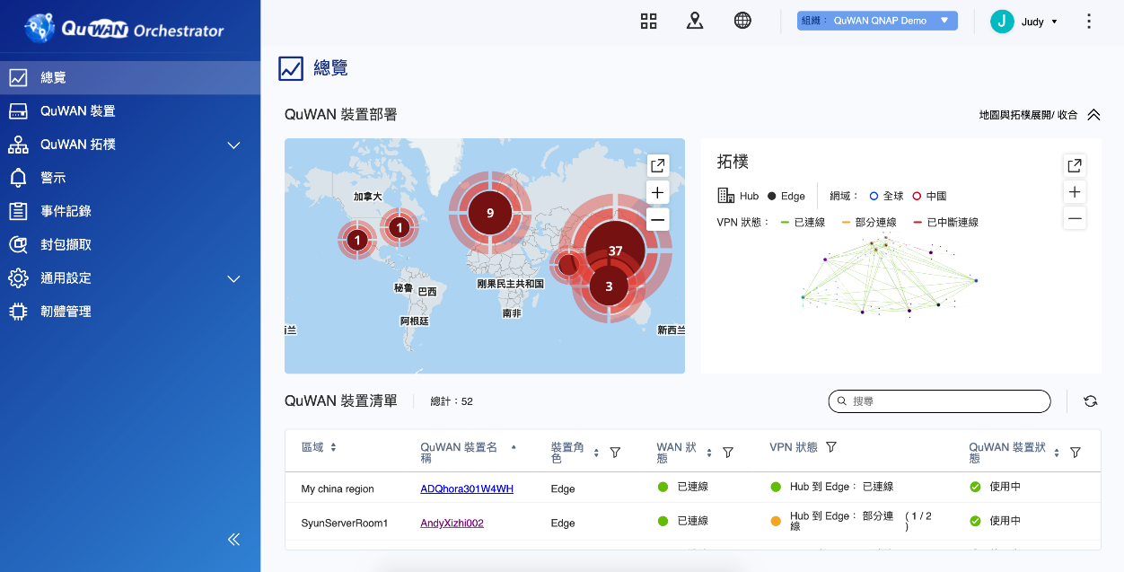
雲端平台解決多台設備管理問題
1
管理平台
即時通知
4
圖像化使用介面
IT 人員
HQ IT Admin
同時執行各項參數設定
2
機台地理位置
5
全域機台設定方便，節省人員一台一台設定
3
6
遠端故障排除
Ex, 封包擷取
一覽所有機器連線狀態

Slide 22
設定 WiFi
也可以很簡單

Slide 23

以前要設定網路設備
找IP / 接網路線 / 接電腦

Slide 24
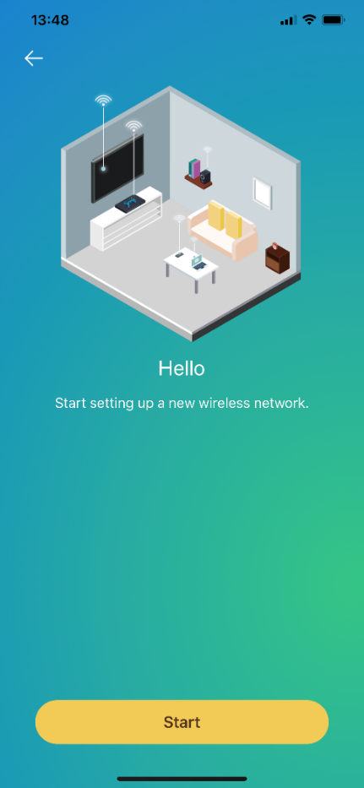
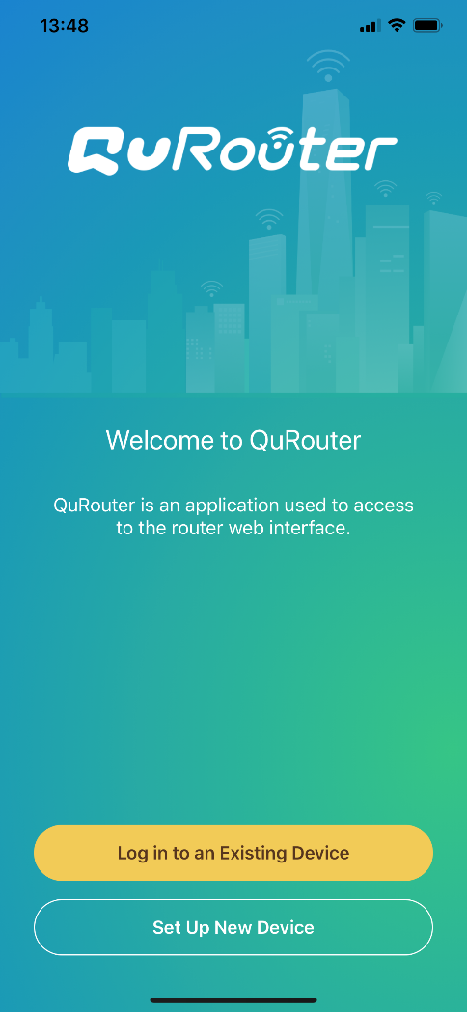
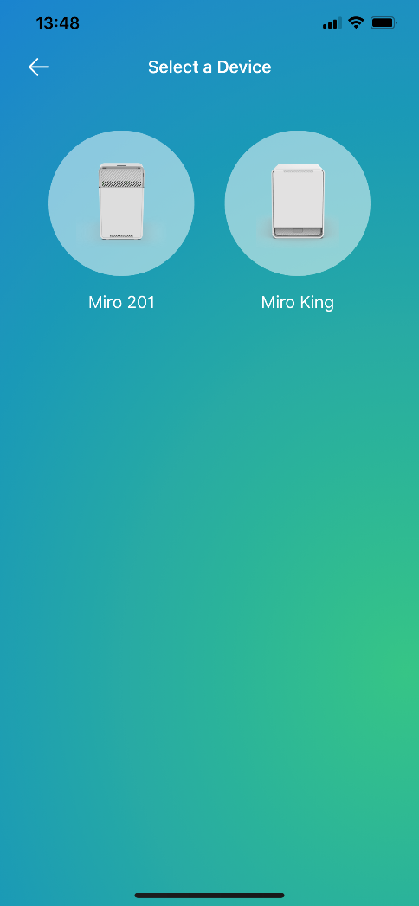
一個 Android/iOS APP QuRouter 輕鬆安裝啟用
QNAP ID登入
藍牙連線
圖形化引導

Slide 25
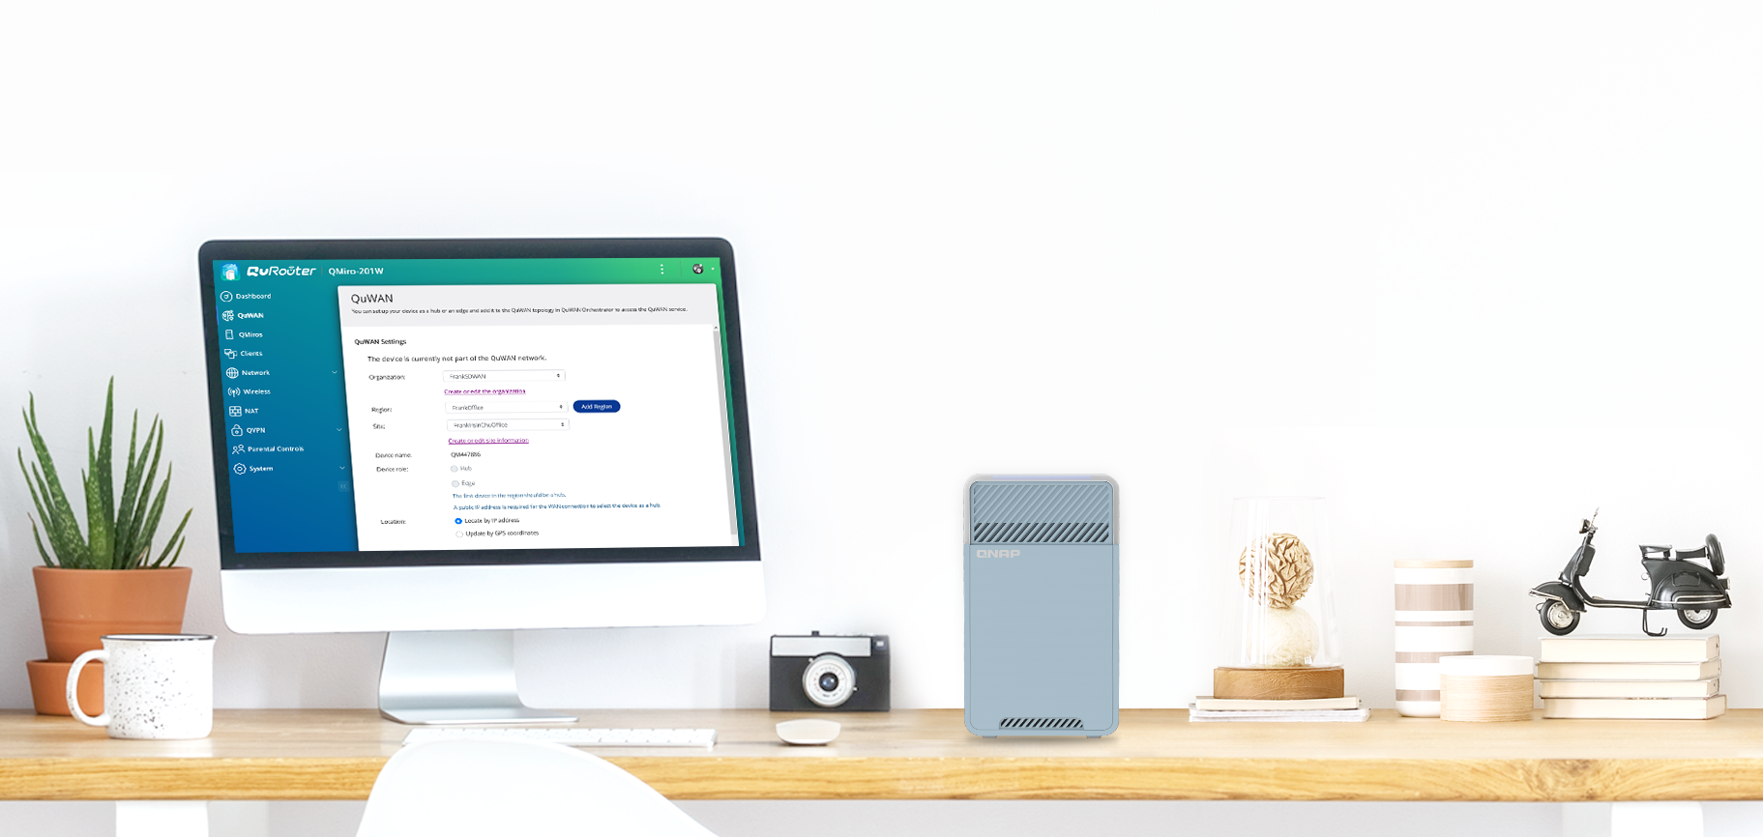
QMiro-201W
1
不到QHora-301W一半的價格
Wi-Fi Mesh讓家中無線網路無死角
3
QuWAN讓在家工作輕鬆愉快
QuRouter APP 讓設備管理很簡單
2
4
Notes:
Move to QMiroPlus
家庭雲2.0讓雲端管理更輕鬆

Slide 26
QMiro-201W
為家庭而生

Slide 27

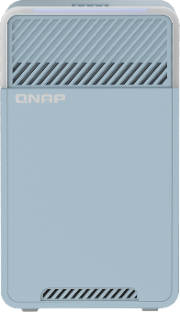
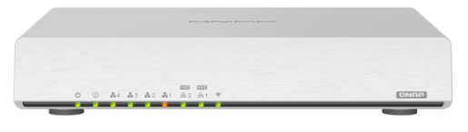

規格比較
QMiro-201W
QHora-301W
CPU | IPQ4019, Quad core ARM Cortex A7@716.8MHz | Qualcomm IPQ8072A Hawkeye 2 Quad-core 2.2 GHz 64-bit CPU
Memory | 512MB DDR3 | 1GB
Flash | 4GB eMMC | 4GB eMMC
Antenna | 4 Internal Antennas | 8 Internal Antennas
Power consumption | 24W | 36W
Wireless Standard | 802.11a/b/g/n/ac | 802.11a/b/g/n/ac/ax
Wireless Speed Rating | AC2200 2.4G (400Mbps)+5G (867Mbps x 2) | AX3600 2.4G (1182Mbps), 5G(2475Mbps)
Wireless Bandwidth | 20/40/80MHz | 20/40/80/160 MHz
WiFi Mesh | Yes | No
Tri-Band | Yes | No
Notes:
QMiro
2.4G: 2 Internal 3.0dBi antennas, 5G: 2 Internal 4.6dBi antennas
Qhora
8 Internal 5dBi Antennas

Slide 28
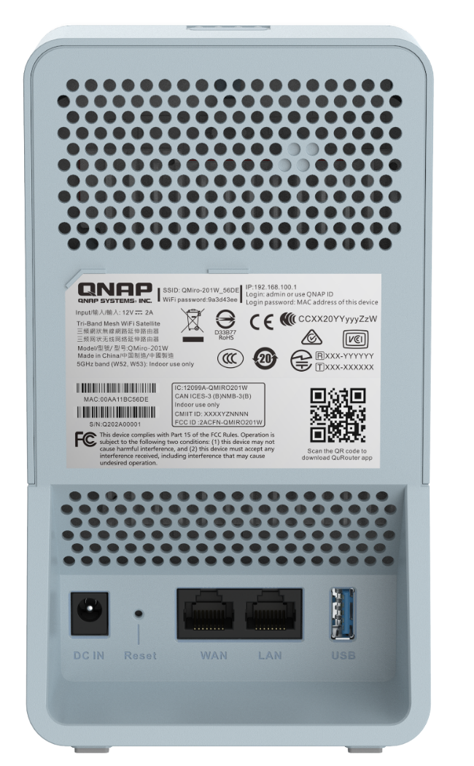
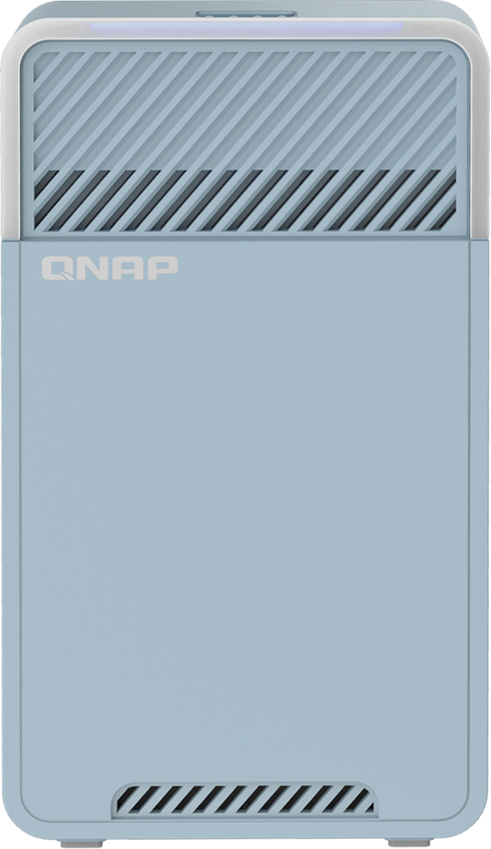
QMiro-201W 外觀介紹
Status LED
WPS
USB 3.0
LAN port x 1(fix)
WAN port x 1(fix)

Slide 29

QMiro-201W 為無風扇設計
安靜無聲在家 不擔心被干擾

Slide 30
QMiro-201W
還有很多好功能

Slide 31



守護你的網路安全 ᅳ NAT

Slide 32


過濾你的網頁瀏覽 ᅳ Parental Controls

Slide 33


Safe search

Slide 34
那我要怎麼組建我的 WiFi Mesh

Slide 35
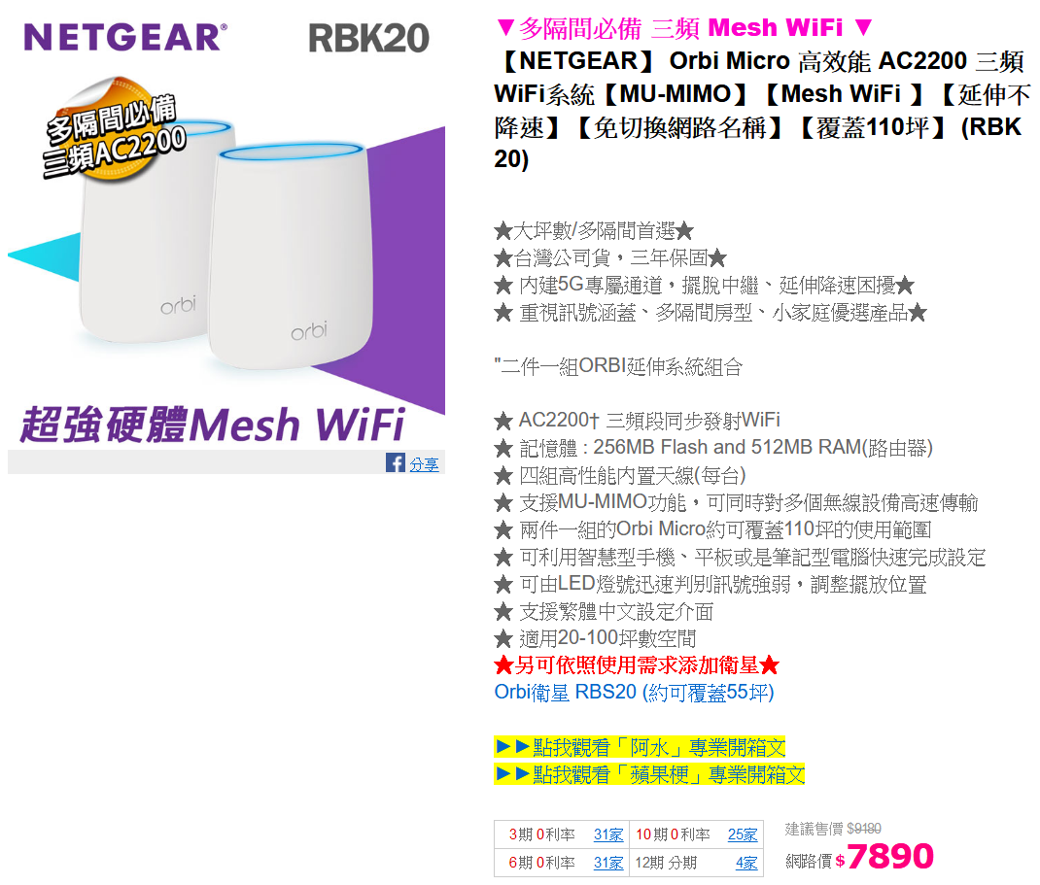
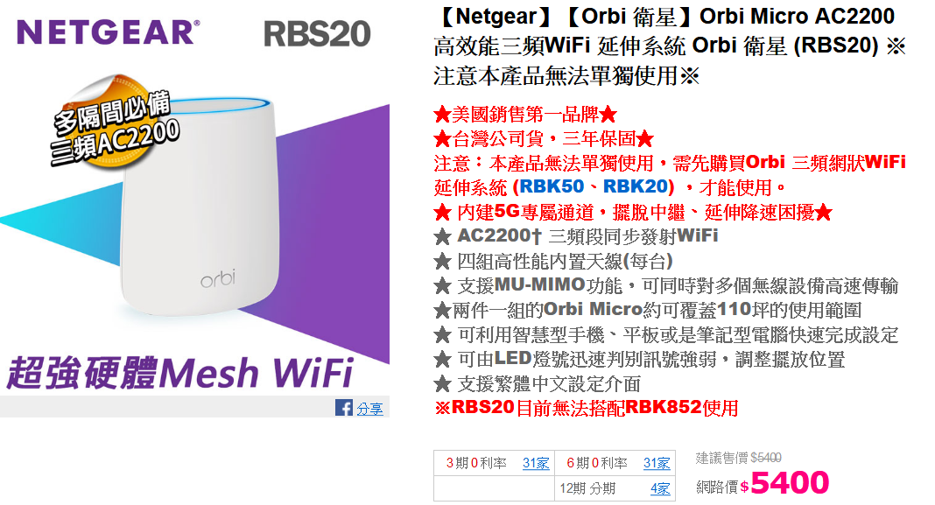
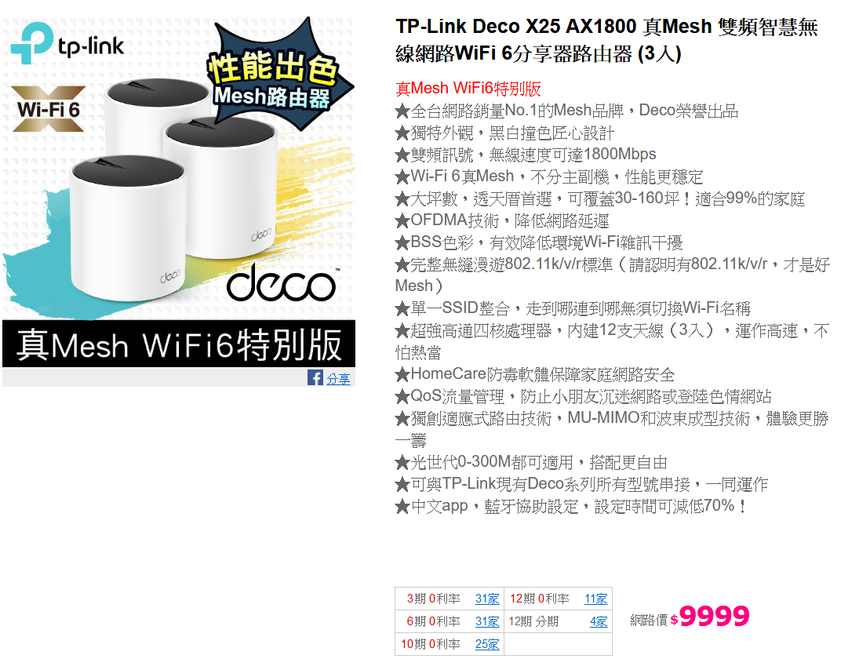
一次買齊? 慢慢買齊?
一次買2、3顆AP ，有需要用到這麼多?
反正都要一個個安裝，有必要一次買這麼多個? 在多買一個價格貴很多

Slide 36
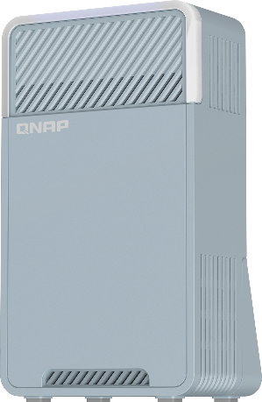
QMiro-201W 的布建建議
Single QMiro-201W for master | Multiple QMiro-201W for router + satellites
2100平方英呎/195平方公尺/59坪 | 每增加一台可增加2100平方英呎/195平方公尺/59坪
1-2房一般隔間平面公寓 小型店面 | 3-5房一般隔間大型平面公寓 大型平面店面 獨棟透天
* 實際訊號覆蓋程度仍須視現場情況而定，此皆為在實驗室測試數值
** 最多4個QMiro-201W，1 x Router + 3 x Satellites
Notes:
Single QMiroPlus-201W for master
Single/ Multiple QMiro-201W for satellite
每增加一台可增加2100平方英呎/195平方公尺/59坪
3-5房一般隔間大型平面公寓
大型平面店面
獨棟透天
**QMiroPlus-201W預計在2021 Q1上市
新增QHora + QMiro, 主打辦公室同時需要高速對外網路，內部需要mesh來擴充coverage.
Qhora -> router
QMiro -> AP

Slide 37
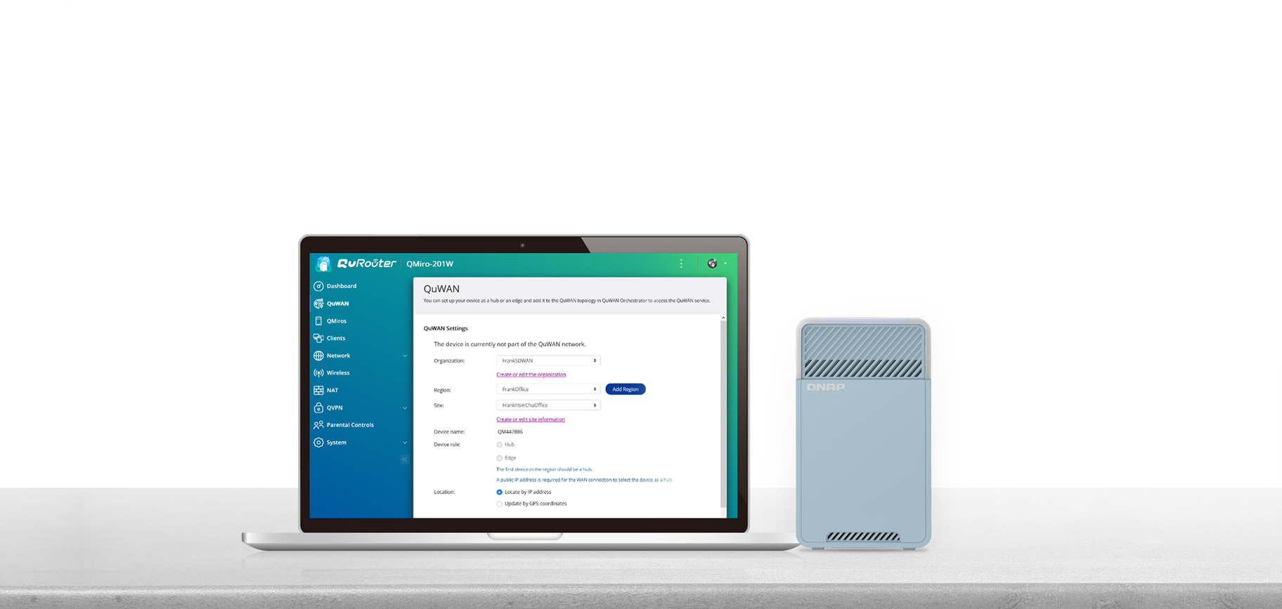
有需要再增加QMiro-201W的數量就好
1
單台販售
不夠再買
3
有QuRouter輕鬆擴
建Mesh範圍
2

Slide 38
是您最好的選擇!
©2021著作權為威聯通科技股份有限公司所有。威聯通科技並保留所有權利。威聯通科技股份有限公司所使用或註冊之商標或標章。檔案中所提及之產品及公司名稱可能為其他公司所有之商標

